Slide 1


Что такое честность
и зачем
человеку быть честным?

Slide 2
Что значит для нас «быть честным»
Говорить правду, независимо от того, что она обрадует или огорчит собеседника.
Это жизнь со спокойной совестью.
Быть честным – это совсем не означает постоянно выплескивать все то, что у вас на уме. Голая правда может вызвать напряжение в дружеских отношениях, и даже зародить злость.

Slide 3

Как быть честным и не испортить отношения с людьми
Общайтесь с людьми от первого лица. Поскольку честность является открытием и выражением ваших мыслей и чувств. Например, говорите: «Я обеспокоен твоими проблемами», вместо: «Ты меня достал со своими проблемами».
Не говорите сразу всю правду, начинайте с малого, постепенно увеличивая обороты. Подготовьте человека.
Как можно скорее избавьтесь от прошлой лжи.

Slide 4

Эпиграф:
«Величайшая обида, которую можно причинить
честному человеку, – это заподозрить его в нечестном»
У.Шекспир

Slide 5

Как себя чувствуешь, когда тебе лгут?
Оскорбленным.
Некомфортно.
Пропадает доверие к человеку.
Появляется чувство обиды.

Slide 6

Что значит быть честным перед собой?
Всегда и везде говорить правду.
Не врать самому себе.
Это когда ты не врешь себе, своим
чувствам, когда твоя совесть чиста.

Slide 7
Крылатые слова о честности
* Ближе всего к великому стоит честность.
/ Виктор Гюго/
* Честность умирает, когда продается.
/Жорж Санд/
* Единственное, чем всякий честный человек должен руководствоваться в своих поступках, это справедливо или несправедливо то, что он делает, и есть ли это деяние доброго или злого человека. /Сократ/
* Не говори дурно об отсутствующих, ибо это бесчестно. /Джордж Вашингтон/

Slide 8

Что такое честность?
Это согласие между мыслями и убеждениями человека и его словами и поступками. Честность мысли – это желание следовать фактам, не скрывая и не искажая их, и не делая выводов на основании ложных сведений. Честность поступков включает точность в денежных делах, искренность во взаимоотношениях.

Slide 9

Значение слова «честность»
* Слово Честность образованно от слова Честь.
* Честь — совокупность высших
морально–этических принципов
личности.
* Честность — это одна из основных
человеческих добродетелей, моральное
качество, которое отражает одно из
важнейших требований нравственности.

Slide 10
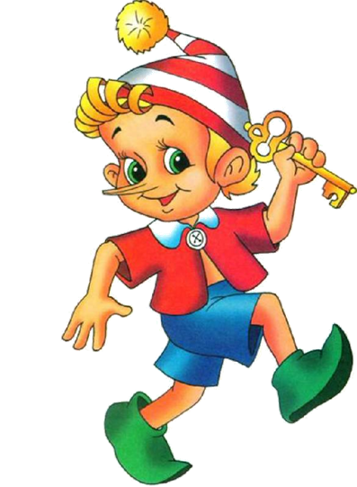
Народный фольклор о честности
В России 18-19 века купцы не заключали
между собой письменных договоров – их
«честное слово» было вернее любой печати.
На Руси издавна говорили :
Береги платье с нову, а честь с молоду.
Честные глаза вбок не глядят.
Некрасив собою, зато честен душою.
Не тот прав, кто сильный, а тот, кто честный.

Slide 11
Ещё раз о честности
Честность – это одно из непременных проявлений благородного человека.
Честность – это серьезная причина для уважения к человеку.
Честность – это убеждение в том, что собеседник настолько духовно развит, что сумеет понять и принять самую горькую правду.
Честность – на удивление полезная вещь. Она может освободить нас от тяжелого бремени стресса и тревог; она делает спокойным наш сон по ночам; она дает уверенность в собственных силах; она улучшает наше душевное самочувствие; благодаря ей люди больше ценят наше мнение.

Slide 12

Сергей Островой
В жизни можно по-разному жить,
В горе можно и в радости.
Вовремя есть, вовремя спать,
Вовремя делать гадости.
А можно и так -
На рассвете встать
И, помышляя о чуде,
Рукой обнаженной солнце достать
И подарить его людям.

